Slide 1
Глагол как часть речи
Муниципальное бюджетное образовательное учреждение "Средняя общеобразовательная школа № 19"
Раздобреева Ирина Викторовна, учитель русского языка и литературы
Чита
2024

Slide 3
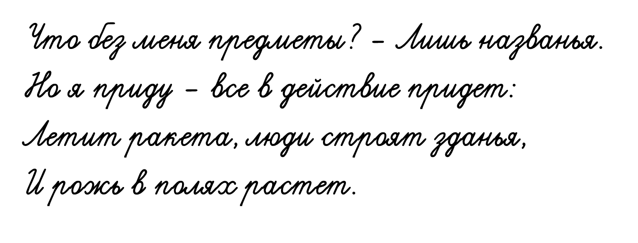
Какой части речи мы посвятим сегодняшний урок?

Slide 4
Глагол – это самостоятельная часть речи, которая отвечает на вопросы что делать, что сделать? Обозначает действие предмета.

Slide 5
Глагол
Совершенный
вид
Несовершенный
вид
Что сделать?
Прочитать,
спеть
Что делать?
Читать,
петь

Slide 6
Глаголы
Переходные
Непереходные
Действие
переходит на предмет
Действие
не переходит на предмет
НЕ сочетается с
сущ. в В.п.
без предлога
Видеть (кого?
что?) Кошку,
газету
(В.п.
без предлога)
Гордиться
чем?
достижениями
(Т.п)
Прыгать
(кого? что?)
(Кошку, газету)

Slide 7
Глаголы бывают:
1 спряжения
2 спряжения
Все глаголы на –еть, -уть, -ыть, -оть, -ать, -ять, -ти, кроме глаголов исключения;
2 глагола на –ить: брить, стелить
Все глаголы на –ить, кроме глаголов исключения;
7 глаголов на –еть : вертеть, смотреть, видеть, ненавидеть, обидеть, зависеть, терпеть;
4 глагола на –ать : дышать, гнать, держать, слышать

Slide 8
Глагол
1 спряжения
2 спряжения
Все глаголы на –еть, -уть, -ыть, -оть, -ать, -ять, -ти, кроме глаголов исключения;
2 глагола на –ить: брить, стелить
Все глаголы на –ить, кроме глаголов исключения;
7 глаголов на –еть.
4 глагола на –ать.

Slide 10
Глаголы изменяются по:
ВРЕМЕНАМ
Прошедшее
Настоящее
Будущее
ЧИСЛАМ
ЛИЦАМ
1 лицо – Я, МЫ
2 лицо – ТЫ, ВЫ
3 лицо – ОН, ОНА, ОНО, ОНИ
Единственное
Множественное
РОДАМ
ЧИСЛАМ
Единственное
Множественное
Мужской
Средний
Женский

Slide 11
Распределите глаголы в два столбика: глаголы совершенного и несовершенного вида.
Задание 1.
Снять, идти, адресовать, заплакать, трясти, казнить, наказать, информировать, помечтать, существовать, миновать, дирижировать, размечтаться, класть, тосковать, положить, брать, начать, раскричаться, петь, испечь, солгать, упрекнуть, присниться, наточить, испугать, молчать, бледнеть, хитрить, закопать, оторвать.

Slide 12
Выберите правильную форму. Определите вид глаголов.
Задание 2.
Я хочу каждый день _______________________ (узнавать - узнать) больше.
Мне сначала надо ________________ (сдавать - сдать) экзамен, а потом __________________(заходить - зайти) в библиотеку.
Такое простое задание можно ____________________________ (делать - сделать) за десять минут.
Здесь можно _____________________ (отдыхать-отдохнуть ) всё лето.
Ему надо было немедленно ______________________________ (отчитываться -отчитаться) перед преподавателем.
Нужно как можно чаще _______________________ (ходить -сходить) в библиотеку.

Slide 13
Определите спряжение всех глаголов. Вставьте в окончания гласные там, где нужно. Расставьте запятые.
Задание 3.
Гон__т всадник коня держ__тся за поводья смотр__т вперед вид__т: пустыня стел__тся перед ним. Сидит он на коне уверенно, хотя и дыш__т тяжело. Ненавид__т всадник эти пустыни а делать нечего – ехать надо. Слыш__т: тишина вокруг, только конь верт__т головой то в одну, то в другую сторону. Завис__т от него человек. Терп__т конь вместе с ним пыль жару жажду. Обид__шь коня – сам об этом пожале__шь.

Slide 14
Образуйте от данных глаголов формы прошедшего, настоящего и будущего времени. Помните, что формы настоящего времени у глаголов совершенного вида нет.
Задание 4.
Глагол в н.ф. | Прошедшее время | Настоящее время | Будущее время
Красить
Раскрасить
Снять
Снимать
Подхватить
Подхватывать
Махать
Помахать
Убрать
Убирать

Slide 15
Вставьте пропущенные буквы.
Задание 5.
Завис__л, повес__ла, постро__ла, грез__ли о счастье, закашл__ли, высме__ли, разве__лось, замасл__лась, зате__ли ссору, эконом__ла, занавес__ли, ненавид__л, много знач__ла, сосредоточ__лась, слыш__ла, высуш__ла, отча__лся, сброс__ли сверху, обид__лась, леле__ли надежду.

